Slide 1
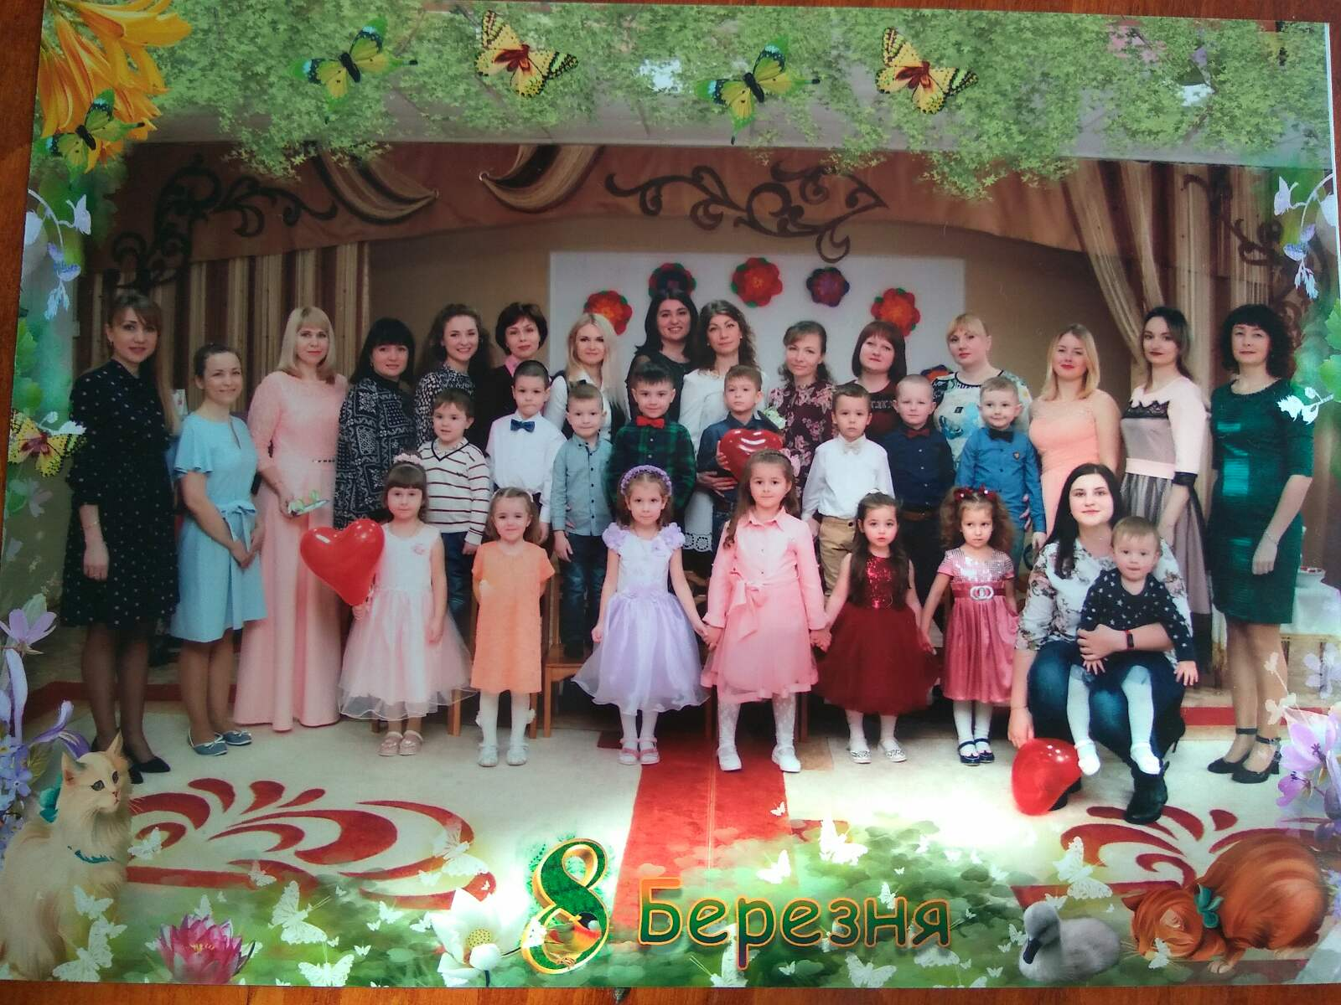
Підсумки освітньо-виховної роботи за 2019-2020 н. р . групи «Метелики»

Slide 2
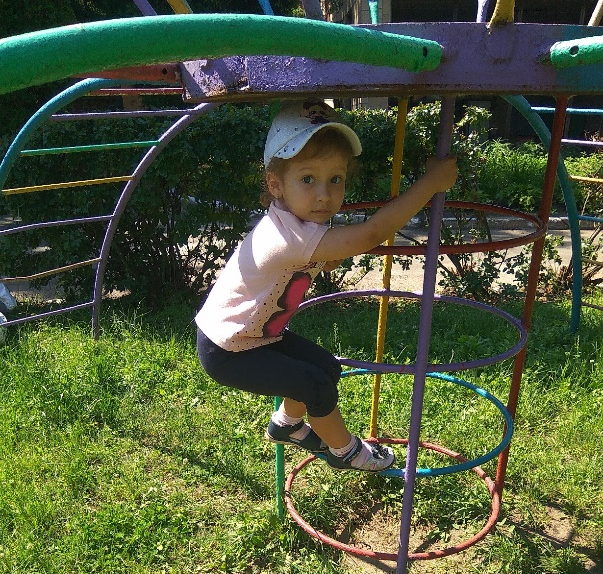
Показники розвитку дитини на кінець навчального року
Здоров’я та фізичний розвиток
Знання дітей про основні засоби загартування, вміння самостійно виконувати найпростіші загартовувальні процедури.
За нагадування дорослих зберігають правильну поставу в процесі різних видів діяльності.
Володіють необхідними навичками особистої гігієни та самообслуговування.
Діти знають основні назви фізичних вправ.
Діти знають елементи техніки виконання рухів.
Самостійно за показом та вказівкою вихователя виконують загально розвивальні вправи.
Володіють навичками шикування в шеренгу, колону за зростом, перешиковування в дві, три колони.
Виявляють спритність, швидкість, гнучкість, силу під час виконання загально розвивальних вправ, основних рухів, у рухливих іграх.

Slide 3
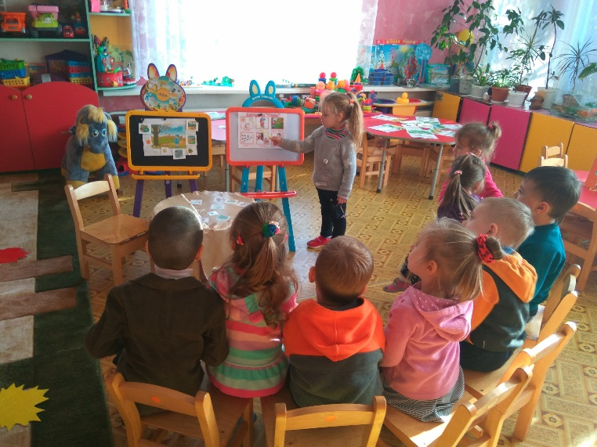
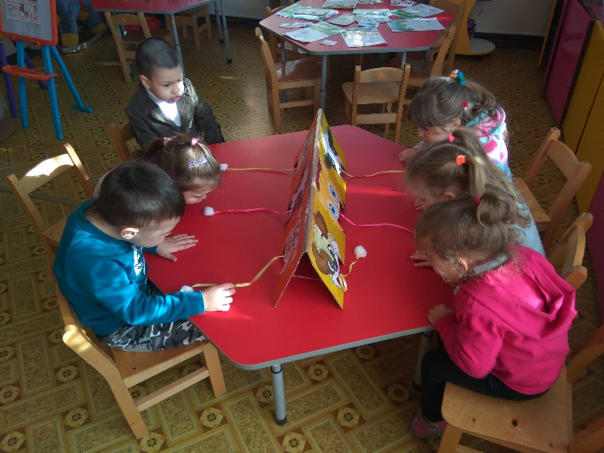
Мовлення дитини
Діти володіють силою голосу, говорять чітко правильно, виразно; виконують частковий звуковий аналіз мовленого слова; встановлюють місце заданого звука у слові.
Називають предмети та явища навколишнього світу, ознаки, дії; групують предмети за їх характерними ознаками.
Правильно вживають відмінкові закінчення, рід, число, дієслівні форми; утворюють слова за допомогою суфіксів.
Граматично правильно будують речення.
Вміють спілкуватися з дорослими та однолітками відповідно до етичних норм, вживаючи звертання (дякую, прошу, вибачте, даруйте, будь паска та ін.).
Зв’язно розповідають за добре знайомою сюжетною картиною (три-чотири), складають невеликі описові розповіді, розповіді з власного досвіду.

Slide 4
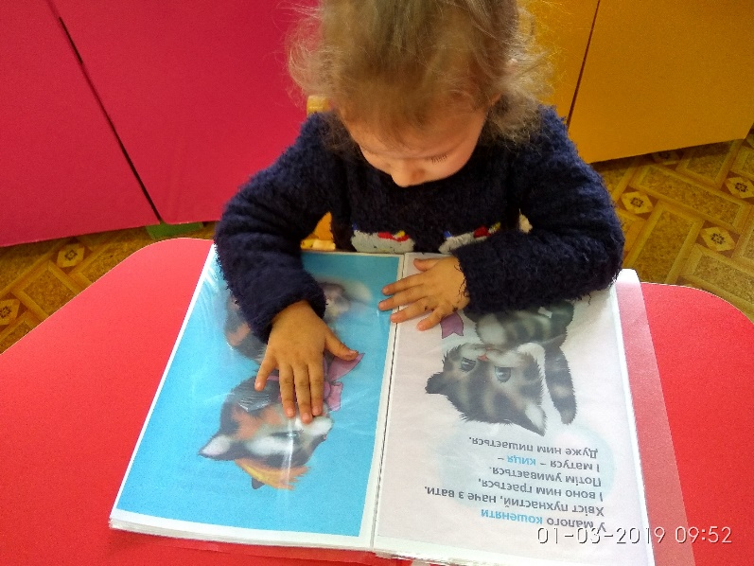
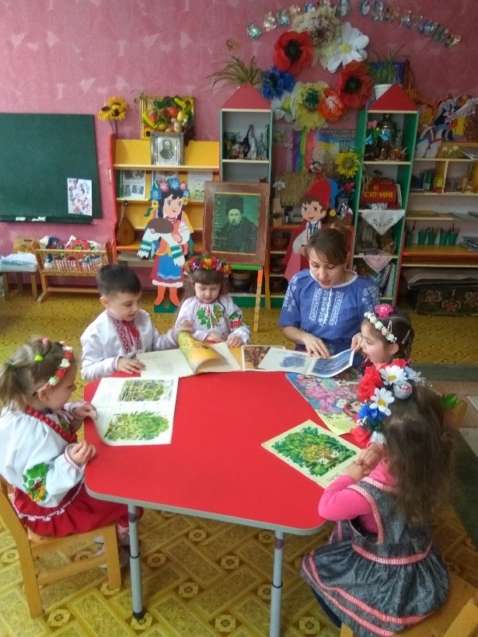
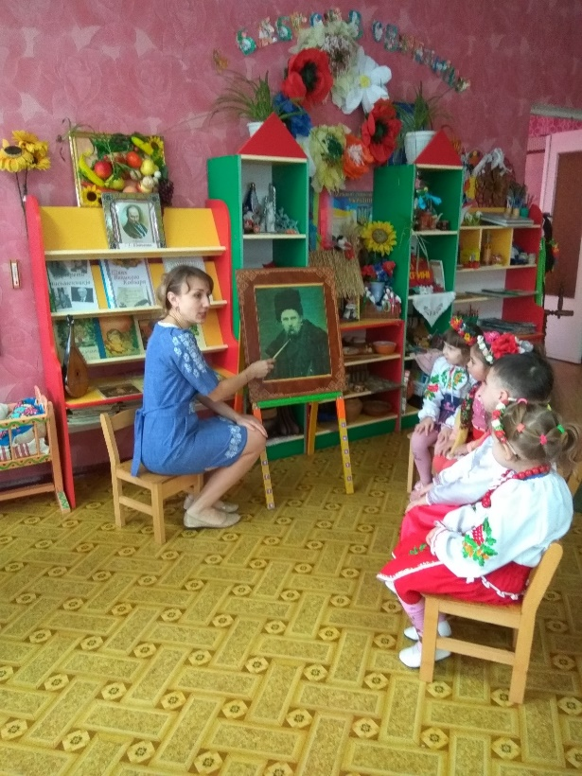
Літературна скринька
Уважно слухають і розуміють зміст прочитаного; пригадують повну назву, автора твору (за фрагментом, ілюстрацією).
Адекватно оцінюють поведінку персонажів твору.
Розуміють віршовані твори, виразно читають з пам’яті знайомі вірші.
Виявляють інтерес до роботи з книгою, із задоволенням розглядають ілюстрації, пригадують твори за змістом.
Уміють працювати з дитячою книгою, виявляють інтерес до роботи в «Куточку книги».

Slide 5
Дитина в соціумі
Діти знають: - Україна – рідна країна, Батьківщина, в якій живуть українці та інші народи; орієнтуються в її символах; - назву рідного міста, де живуть; назву вулиці та адресу свою і дитячого садка; - імена й прізвища свої та рідних, друзів, ім’я по батькові вихователя його помічника, інших працівників ДНЗ; професії людей, що працюють в умовах дошкільного закладу, професії своїх батьків; - предмети домашнього вжитку та побутову техніку, їх деталі, застосування; транспортні засоби; - народні дитячі пісеньки, колискові, народні дитячі ігри; свята, які проводяться потягом року.
Діти спроможні: - додержуватися культурно-гігієнічних вимог щодо зовнішнього вигляду; - виконувати трудові доручення, обов’язки по їдальні, «куточку природи», під час допомоги вихователю в підготовці до занять; - виконувати елементарні правила поводження у громадських місцях; додержуватися правил безпеки на вулиці тощо; - виявляти почуття доброти про свійських тварин, доглядати, спостерігати за їх поведінкою.

Slide 6
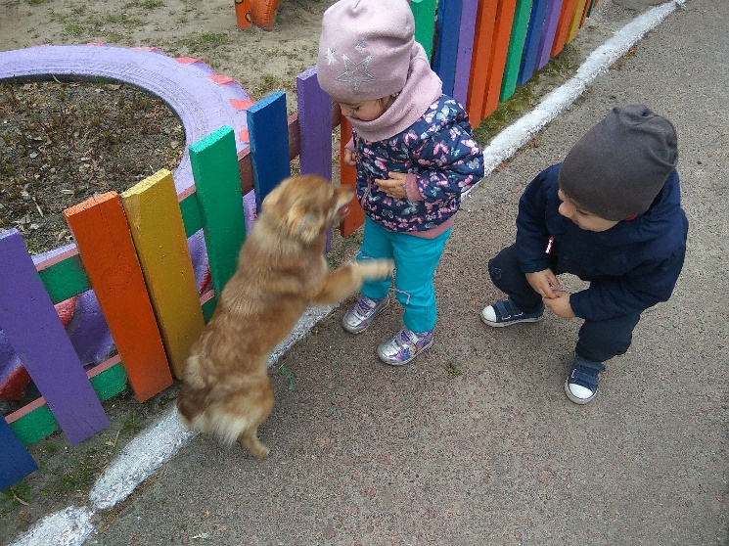
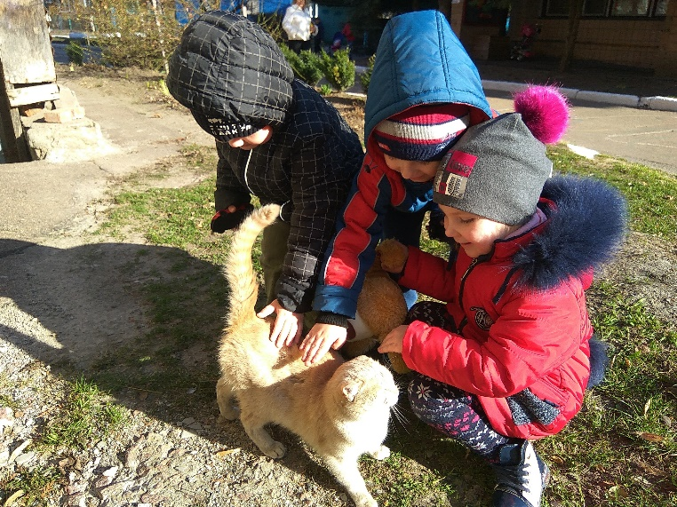
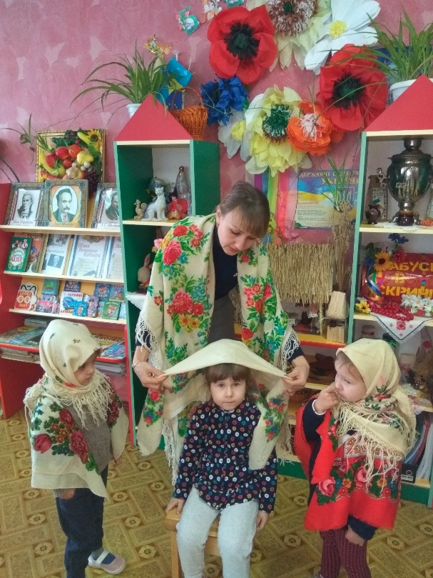
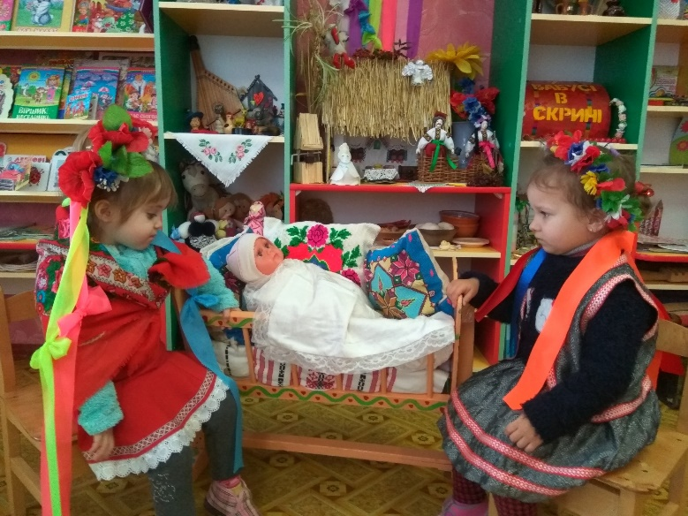
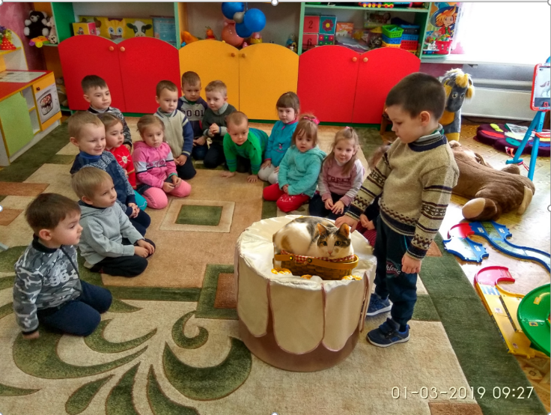

Slide 7
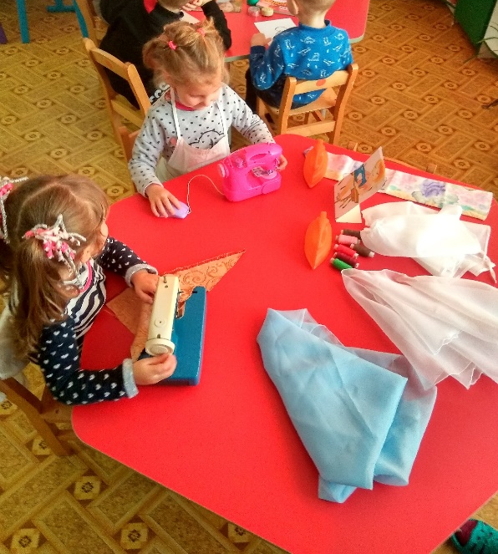
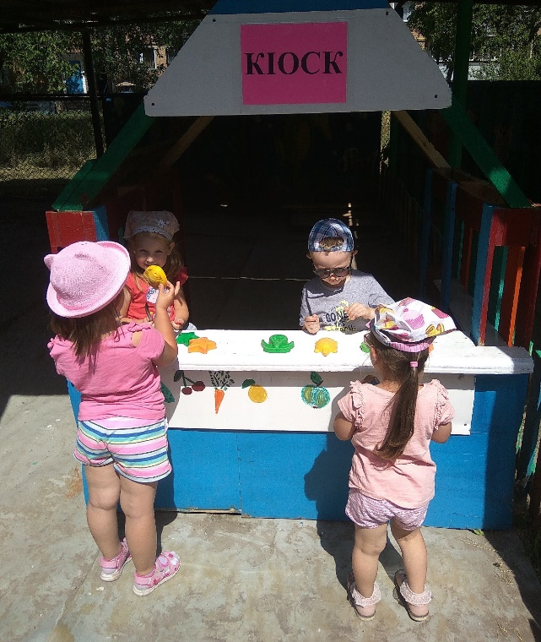
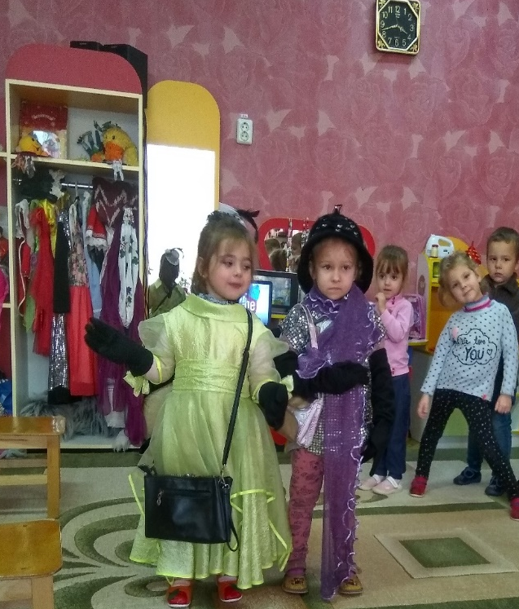
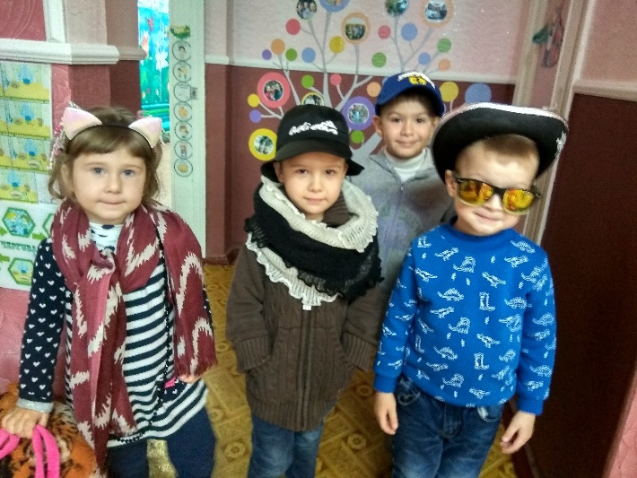
Дозвілля
- беруть участь у іграх різних видів;
- можуть створювати задум майбутньої гри та втілювати його в життя;
- володіють узагальненими способами побудови ігрового образу;
- налагоджують взаємодію з партнерами по грі.

Slide 8
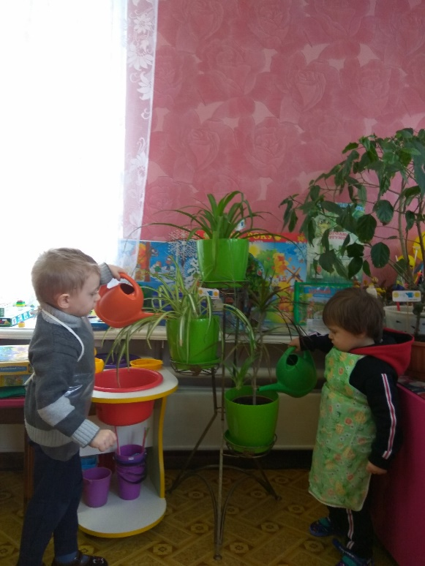
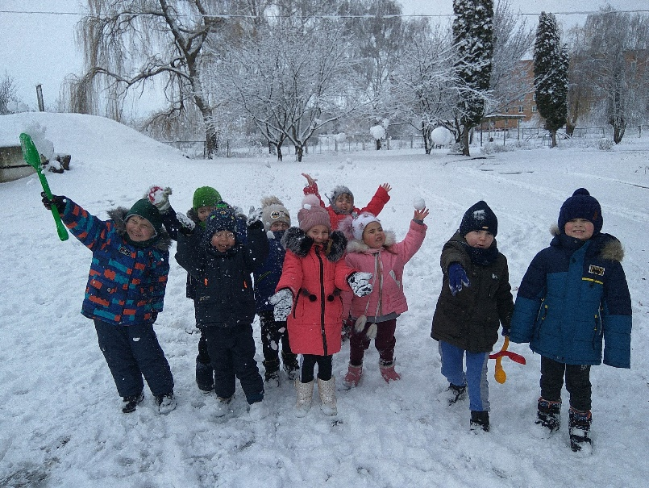
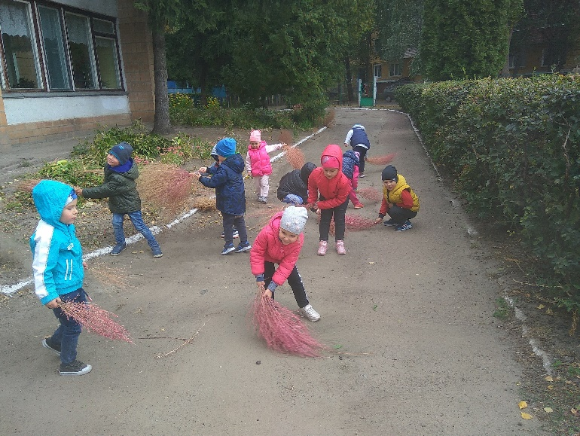
Дитина в природньому довкіллі
- проявляють пізнавальну активність, допитливість щодо засвоєння змісту природничого характеру; прагнуть до самостійних практичних
дій у природі (доглянути вазон, кущ; погодувати рибок);
- виявляти бажання творчо інтерпретувати отриману природничу інформацію у різноманітних видах діяльності;
- виявляти бажання допомогти природі, захистити її від шкідливого втручання людей.

Slide 9
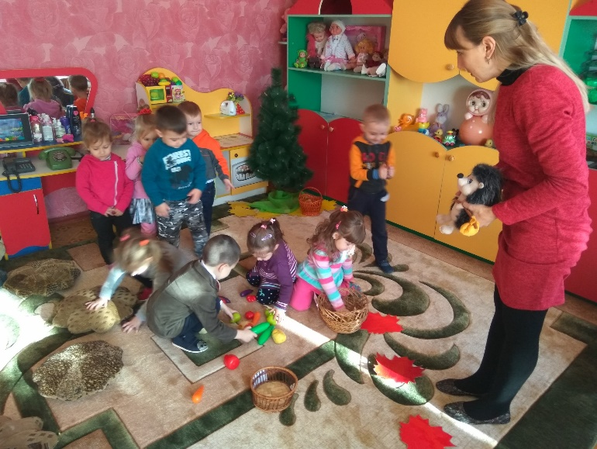
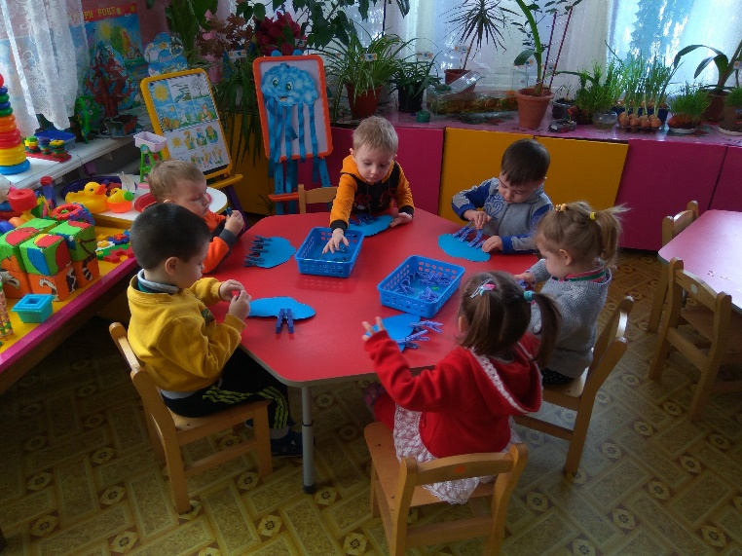
Дитина у сенсорно-пізнавальному просторі
- знають цифри в межах 10; лічба у прямому та зворотньому напрямку, співвідносять цифру з числом і навпаки;
- засвоїли різні способи перелічування предметів;
- володіють вміннями групувати, систематизувати, упорядкувати предмети та знайомі геометричні фігури за формою (трикутник, чотирикутник, квадрат, круг), величиною, довжиною, шириною;
- визначають просторове розміщення предметів відносно себе;
- визначають кількісні відношення між предметними множинами.

Slide 10
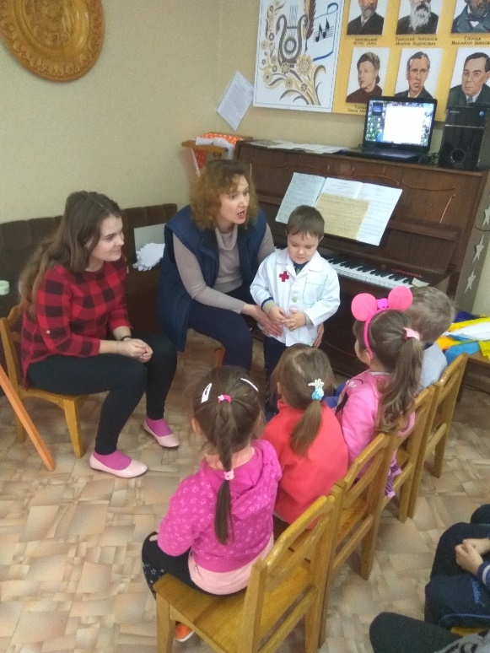
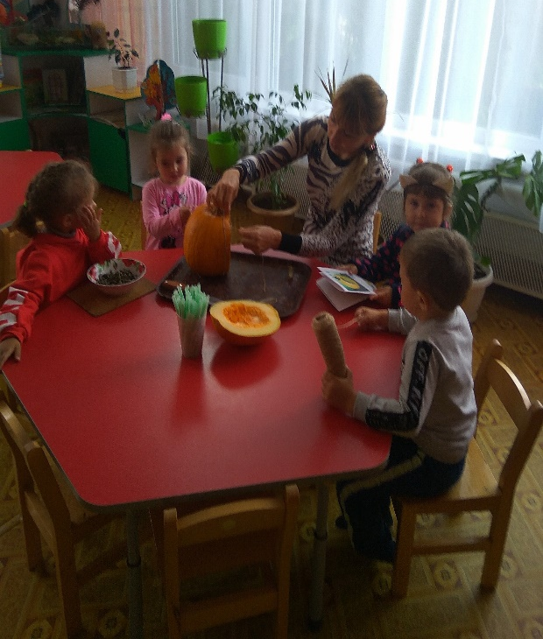
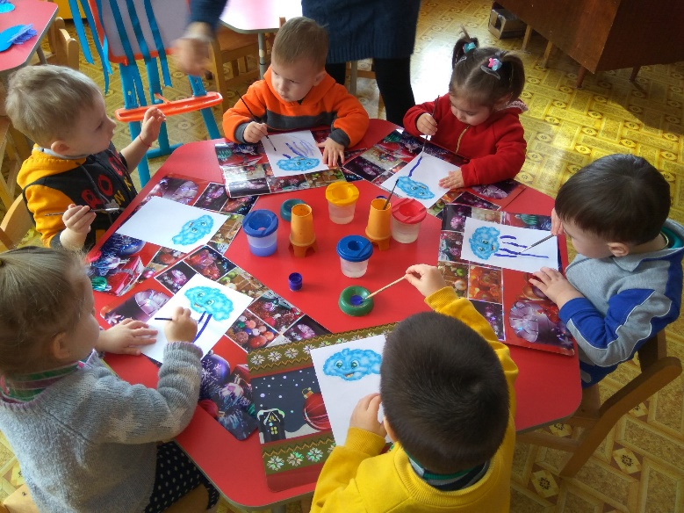
Дитина у світі культури
- займаються різними видами художньої діяльності; розказують про те, що створили;
- у малюванні, ліпленні, аплікації володіють уміннями та навичками, необхідними для створення власних задумів;
- бережуть матеріали та приладдя, прибирають свої робочі місця.

Slide 11
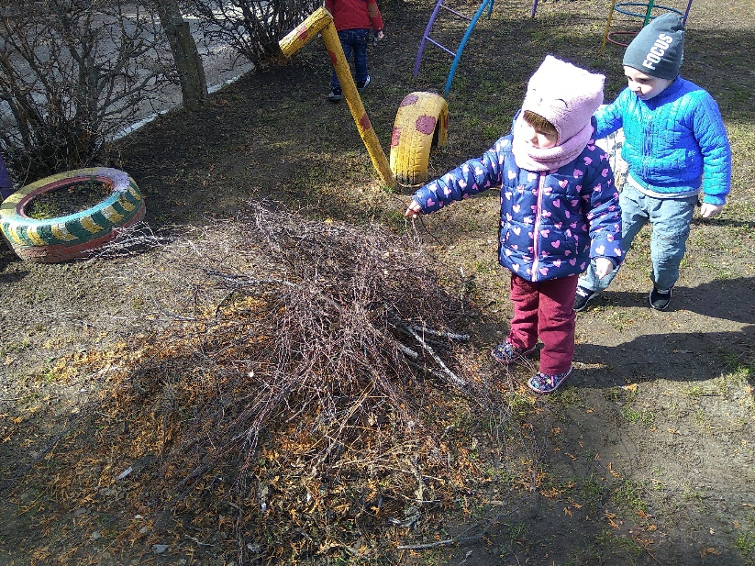
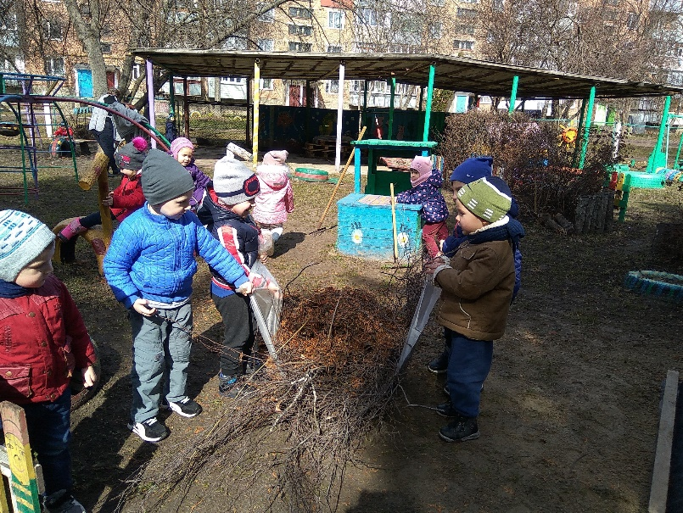
Трудова діяльність
- мають уявлення про зміст праці дорослих із найближчого оточення;
- цікавляться працею дорослих, поважають працьовитих та вмілих людей; бережуть результати їх праці;
- уміють визначати мету праці з допомогою дорослих;
- знають послідовність дій, вибирають необхідне обладнання, матеріали, охоче працюють;
- підтримують і допомагають один одному в спільній роботі, своє робоче місце;
Удосконалювати вміння утримувати в порядку власний одяг.

Slide 12
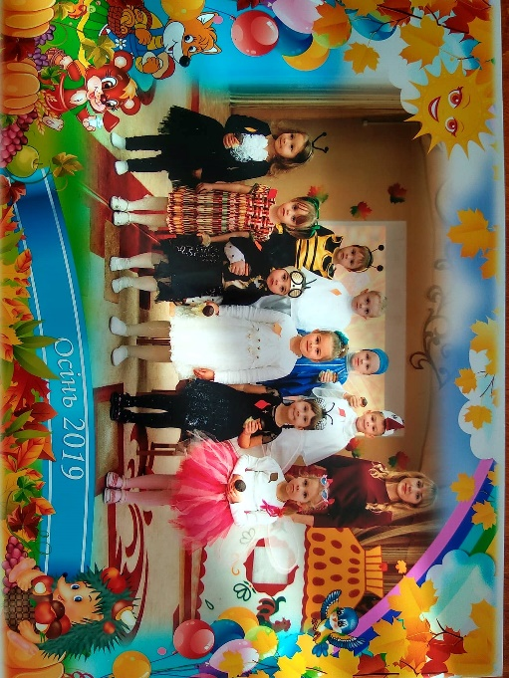
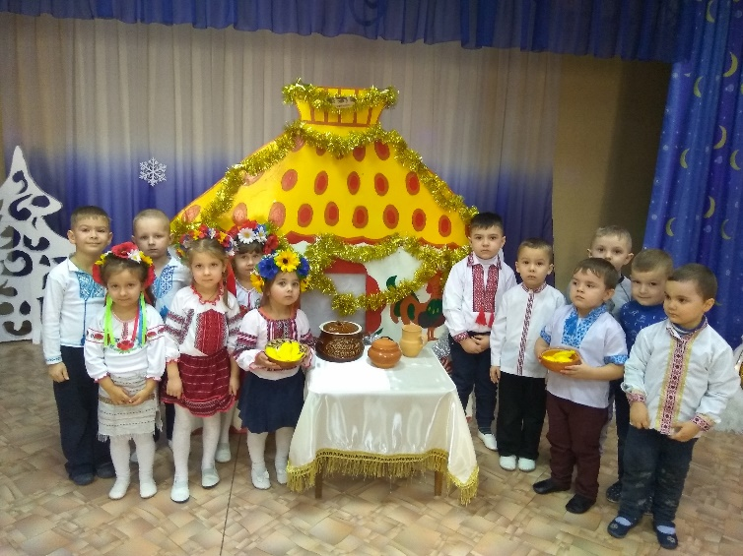

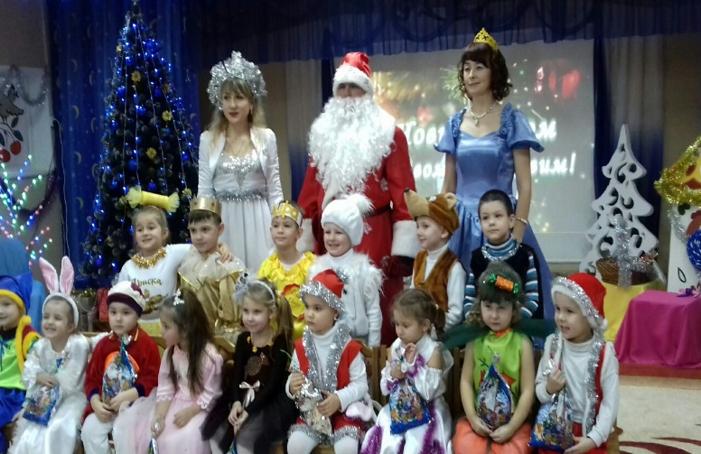
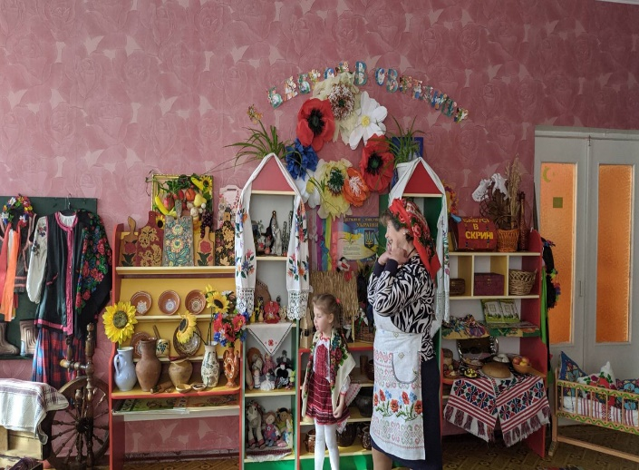
Свята та розваги

Slide 13
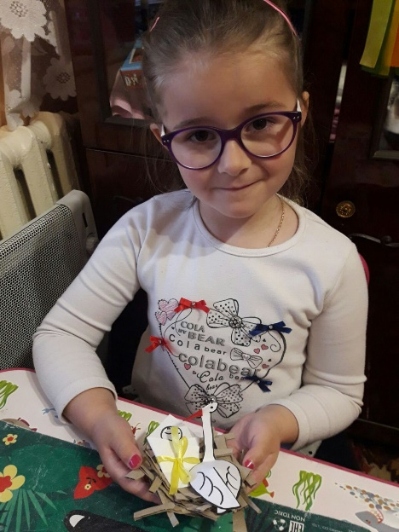
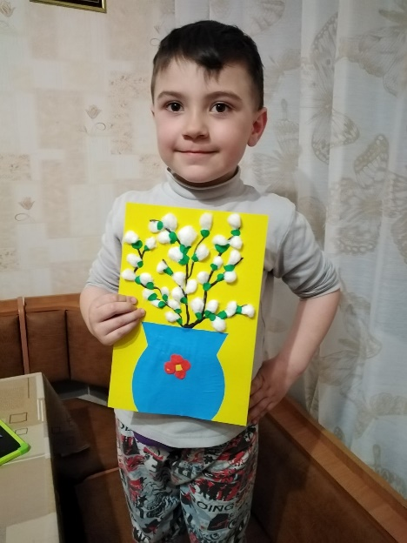
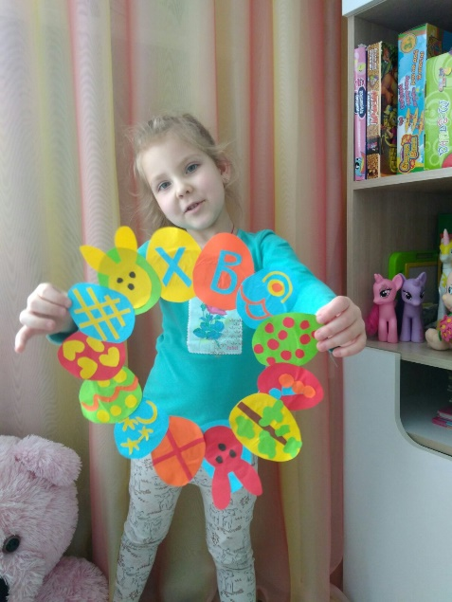
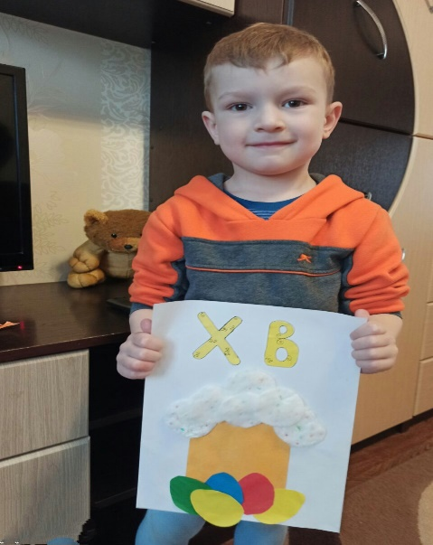
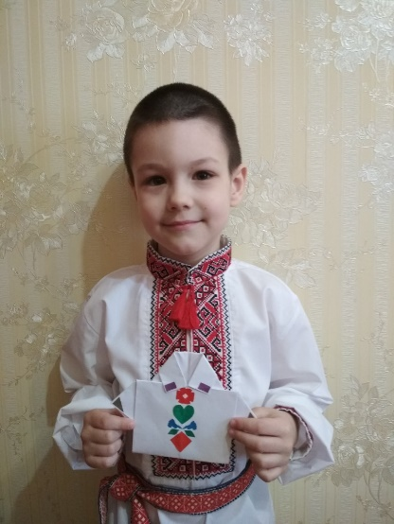
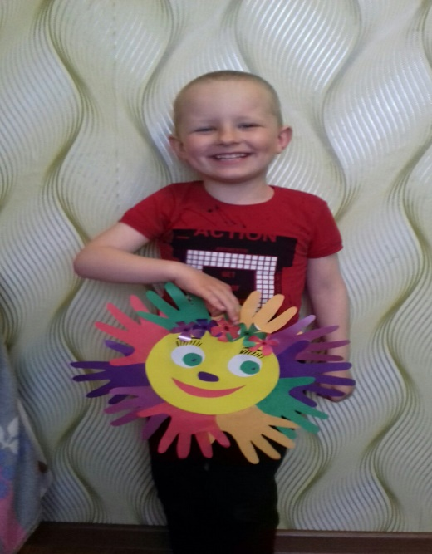
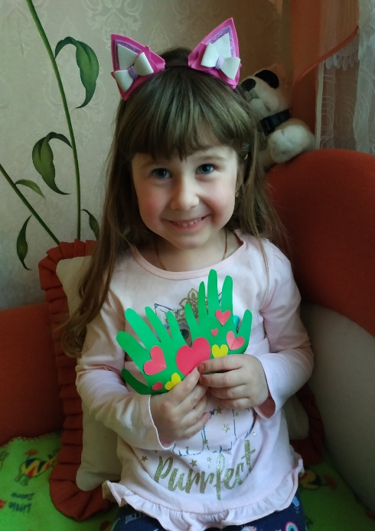
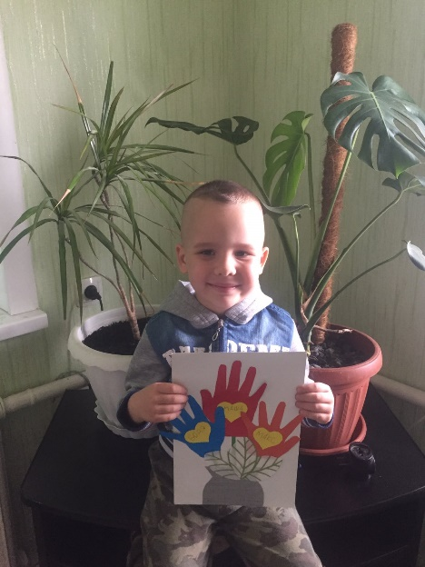
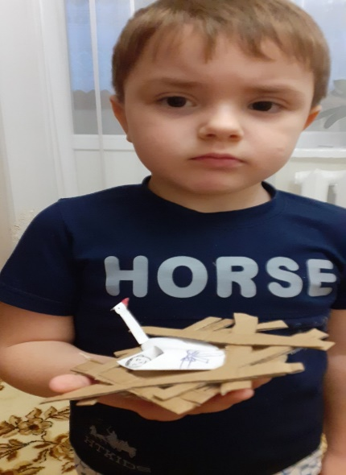
Дистанційне навчання

Slide 14
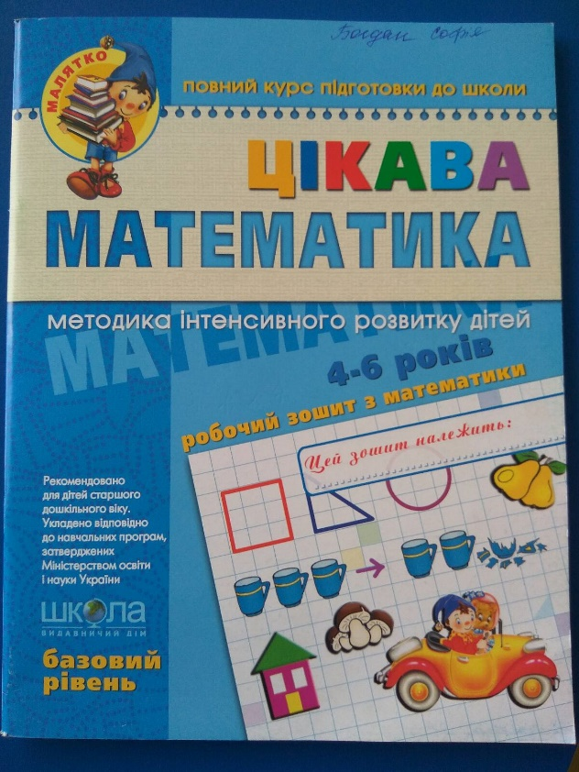
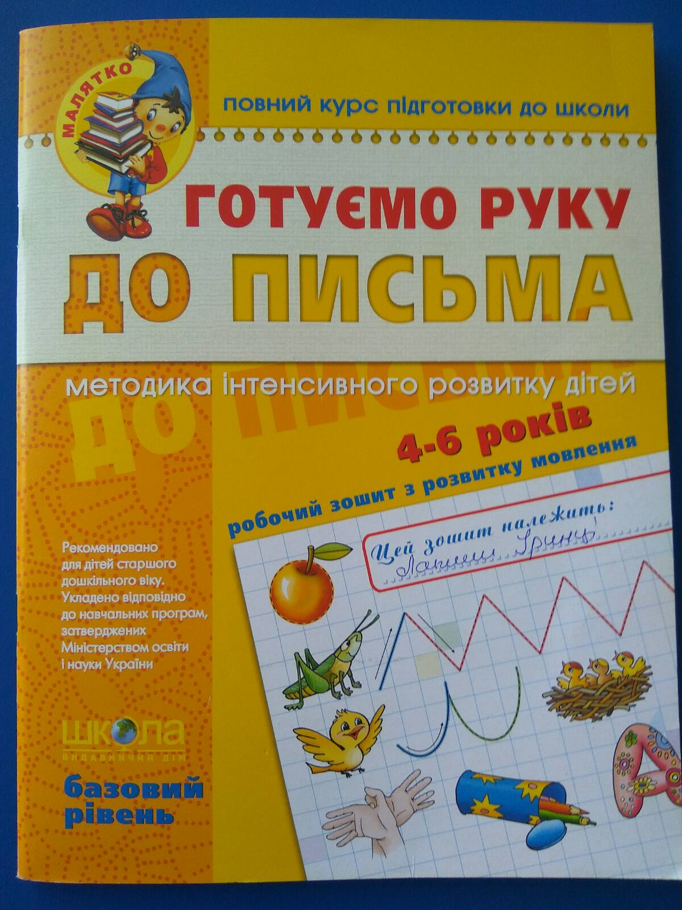

Плани на наступний навчальний рік

Slide 15
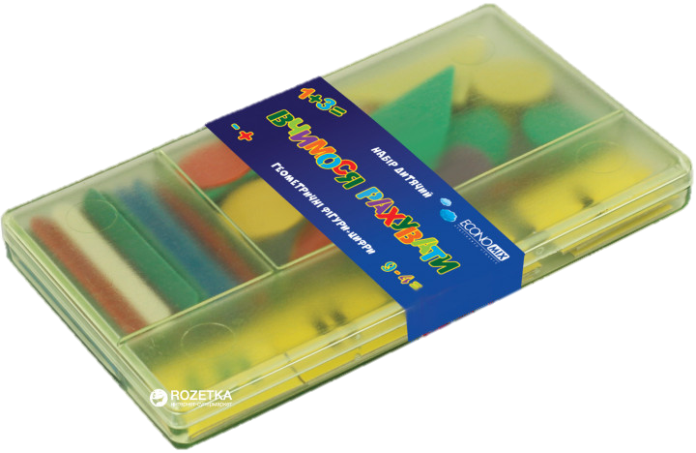
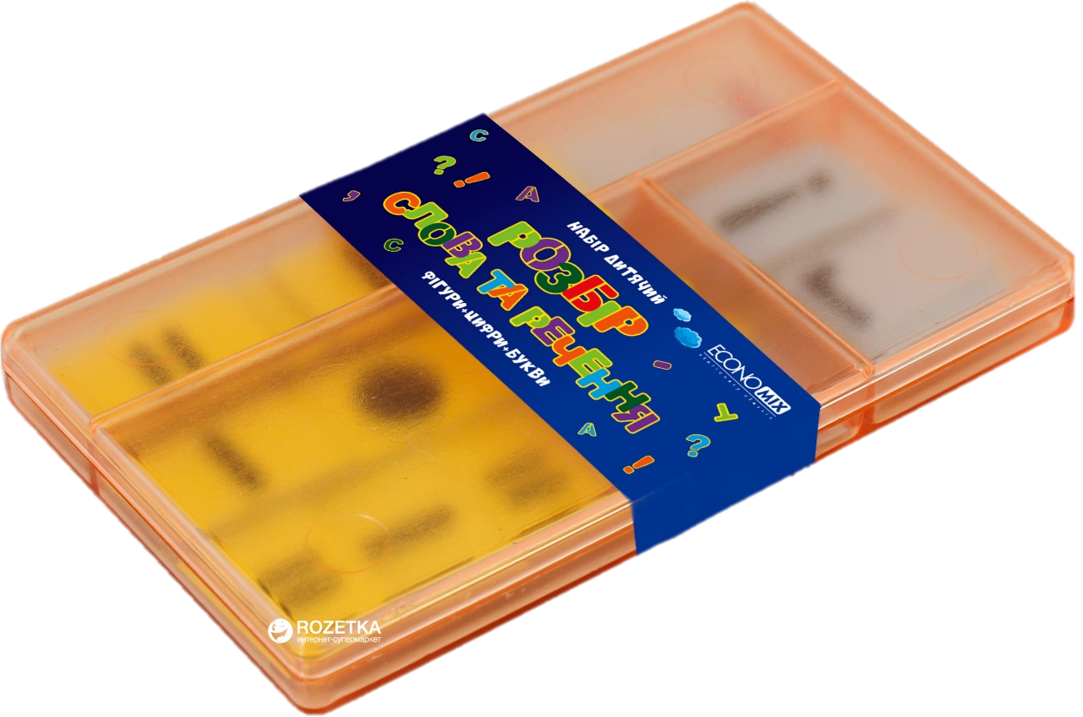
Набори для математики та звукового розбіру слова

